Slide 1
다이어트
백준 1484
201821011 이화경

Slide 2
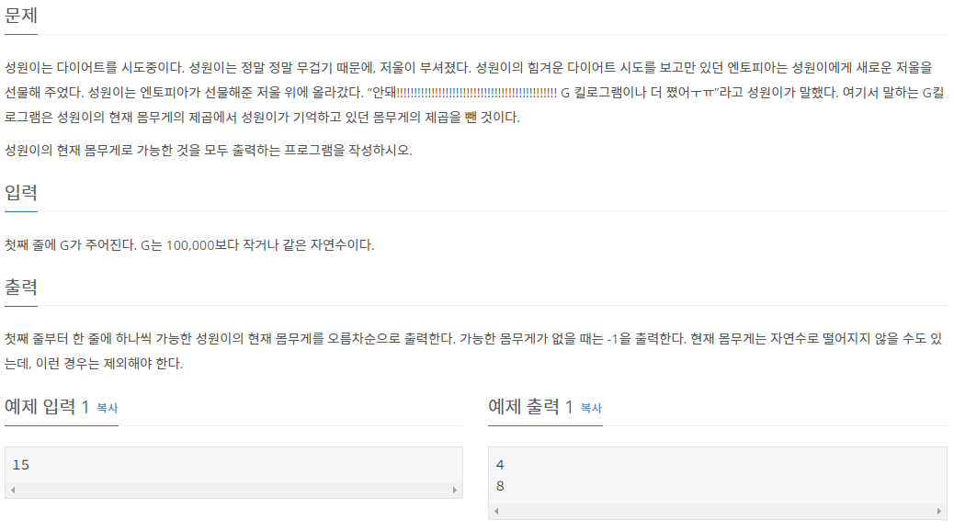







성원이의 현재 몸무게: a
성원이가 기억하고 있던 몸무게 : b
G = a² - b²
G, a, b는 자연수
a>b

Slide 3
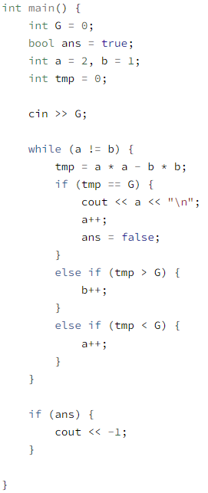
a는 2부터 b는 1부터 시작
ans는 조건을 만족하는 a값이 있는지 없는지 확인하는 용도
반복문을 돌면서 a² - b²를 tmp 넣고 G와 비교
b가 a랑 같아지는 전까지 반복
tmp가 G랑 같으면 a를 출력하고 a를 +1
tmp가 G보다 크면 b를 +1
tmp가 G보다 작으면 a를 +1

Slide 4
감사합니다

